Slide 1
Franciele dos Santos Souza
Isabela de Oliveira Carvalho
Tamiggi Di Karla Melo

Slide 2
Fundamentação histórica
Nos séculos XV e XVI ocorreram as primeiras tentativas de substituição de um órgão doente por um saudável, porém sem sucesso.
Em 1954, E. Murray realizou o primeiro transplante de rins com êxito entre gêmeos idênticos. No final dos anos 60, descobriu-se a utilização dos imunossupressores.
No Brasil foi realizado em 1964, no Rio de Janeiro, o primeiro transplante de órgãos em humanos (renal). Em 1968 foi pela equipe do Dr. Zerbini, no Hospital das Clínicas de São Paulo, o primeiro transplante cardíaco do Brasil.

Slide 3
Fundamentação ética
No Brasil, independentemente da vontade do possível doador, leva-se em consideração a decisão dos parentes próximos do falecido.
A doação de órgãos só é possível após a morte cerebral, comprovada por laudo médico de dois doutores. A indicação para doação é feita pela Organização para a Procura de Órgãos (OPO), que não pode interferir no processo de escolha dos familiares.
Deve ser informado o tipo de doação que está sendo feita (de animais, de humanos vivos ou de cadáveres).
É ético que a doação seja resultado de uma prática altruísta, nunca por meio de coerção ou em troca de dinheiro.

Slide 4
Fundamentação jurídica
Até que o órgão seja transplantado, devem ser considerados os direitos fundamentais do doador e do receptor como o direito à vida, à integridade física e ao poder de disposição do próprio corpo.
A Lei 9434 de 1997 oportunizou a doação, cabendo ao doador dispor, ou não, de seus órgãos. A Lei 10.211/2001 alterou a anterior, tornando necessária a autorização da família do falecido para a retirada de seus órgãos, ainda que este tenha manifestado a decisão de doar.
Ainda, a doação de órgãos e tecidos deve ser realizada de maneira altruísta, devendo a disposição de tecidos, órgãos e partes do corpo humano, ser gratuita.

Slide 5
Projeto de comunicação para a campanha de caráter social
É essencial que se desenvolvam campanhas de conscientização que incentivem as pessoas a se declararem doadores de órgãos, deixando esse desejo explícito para familiares e pessoas próximas. Por isso, desenvolvemos algumas ações que acreditamos serem importantes nesse papel de conscientização da população.

Slide 6
Criar consciência
Mostrar que a doação de órgãos não é apenas uma ação que possibilita dar vida a outras pessoas, mas é uma forma de perpetuar a vida do doador.

Slide 7
Chamar atenção
Uma campanha publicitária com duas cenas: na primeira, uma família assiste ao enterro de um pulmão enquanto se ouve a diminuição do som da respiração; na segunda, a mesma família está em um hospital vendo uma pessoa que acordou de um transplante e voltou a respirar normalmente.

Slide 8
Despertar interesse
Veicular informações sobre o número de mortes em uma cidade, a parcela de mortes cerebrais, quantas dessas tiveram seus órgãos dados à doação, pessoas beneficiadas, pessoas que poderiam ser beneficiadas se todas as mortes cerebrais fossem de doadores, e a diminuição que causaria na fila de transplantes.

Slide 9
Levar ao conhecimento
Apresentar estatísticas a respeito da doação de órgãos, informar quem pode ser doador e ensinar como se declarar um doador, além de apresentar a posição religiosa de diferentes religiões sobre a doação de órgãos.

Slide 10
Promover identificação
Utilizar depoimentos de pessoas que receberam órgãos, para falar como suas vidas mudaram, e de pessoas que autorizaram a doação de órgãos de um familiar, para relatar como foi o processo decisório.

Slide 11
Criar desejo
Por meio da circulação, em redes sociais, de vídeos com depoimentos de pacientes que receberam algum tipo de transplante, divulgar a ideia de que a doação de órgãos pode salvar vidas ou modificar várias outras que vivem ao redor daquela.

Slide 12
Garantir preferência
Criar acessórios, como pulseiras, medalhas ou correntinhas, para sinalizar o desejo da pessoa em ser doadora de órgãos e para que, dessa maneira, não haja, post mortem, a dúvida quanto à vontade da pessoa em relação à doação.

Slide 13
Levar à decisão
Sensibilizar a população por meio de dados, mostrando quanto é possível alguém da família, a própria pessoa, precisar em algum momento de um transplante de órgão. Além disso, mostrar a realidade das filas de espera por transplantes no Brasil.

Slide 14
Manter a satisfação
Mostrar a diminuição da fila de transplantes e a melhora da qualidade de vida das pessoas que receberam os órgãos.

Slide 15
Projeto de Comunicação Digital
Para dar sustentação à campanha de comunicação sugerida, acreditamos ser imprescindível a utilização da comunicação digital para que nossa causa ganhe maior expressividade. Para isso, desenvolvemos uma Fan Page no Facebook na qual divulgamos ações em prol da causa e nossa mensagem a respeito da importância da doação de órgãos.

Slide 17
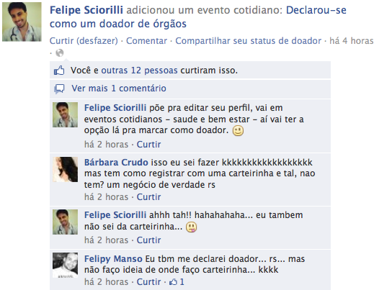
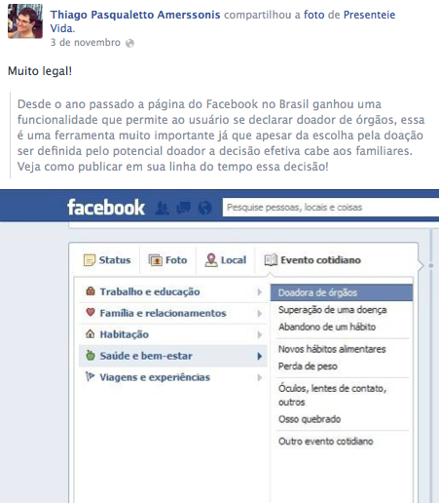
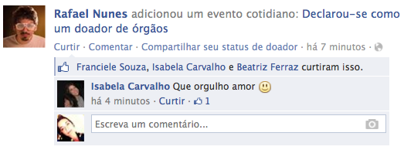

Slide 18
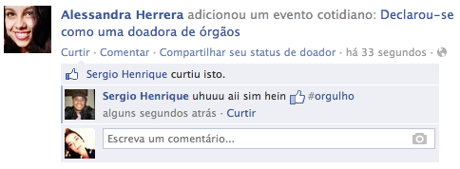
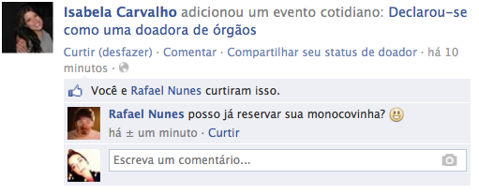
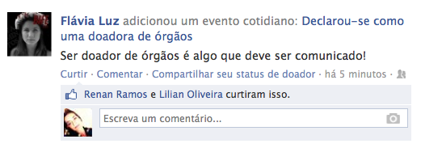
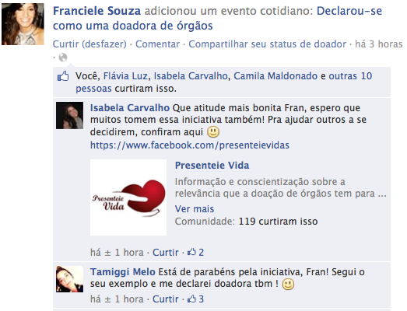

Slide 19
Parcerias
Ministério da Saúde
Associação Brasileira de Transplante de órgãos
Conselhos de Medicina
Canais abertos como a TV Globo (novela Mulheres Apaixonadas).

Slide 20
Conclusão
Embora grande parte das pessoas apresente uma opinião favorável em relação a doação de órgãos muitas vezes sua vontade é desconhecida por seus familiares. É importante não apenas incitar a vontade na população, mas a consciência de que a decisão ficará para outros. Por isso, nossa campanha foi focada na informação e conscientização de modo a esclarecer à população a forma adequada para se tornar um doador e a importância de comunicar sua decisão à sua família.

